Slide 1



Slide 2


新型抗菌药物治疗CRAB病例分享

Slide 3

● 病例简介
摘要
1.独特性：肺部感染CRAB，使用头孢哌酮舒巴坦钠联合替加环素仍持续发热，加用依拉环素联合方案得到有效控制。
2.背景：患者突发昏倒伴意识不清，左侧额叶出血，行开颅血肿清除术后持续发热，痰培养提示肺部感染CRAB

Slide 4
● 患者基础信息
1.人口学信息：53岁，男，自由职业，家住江西省上饶市余干县。
2.主诉：突发意识不清2周，于2025年-12-14转入我院，12-01当地医院行开颅血肿清除术，术后反复发热，痰培养CRAB。
3.既往史：既往有高血压病史，无糖尿病、结核病、肝炎等其他药源性疾病。否认吸烟史、否认饮酒史，无其他家族性遗传病

Slide 5
● 入院后检查
1.体格检查：
T 37.5℃ P 94次/分 R 20次/分 BP 151/76mmHg
2.辅助检查：
彩色多普勒超声检查（心脏）
彩色多普勒超声检查（血管）
CT平扫

Slide 6
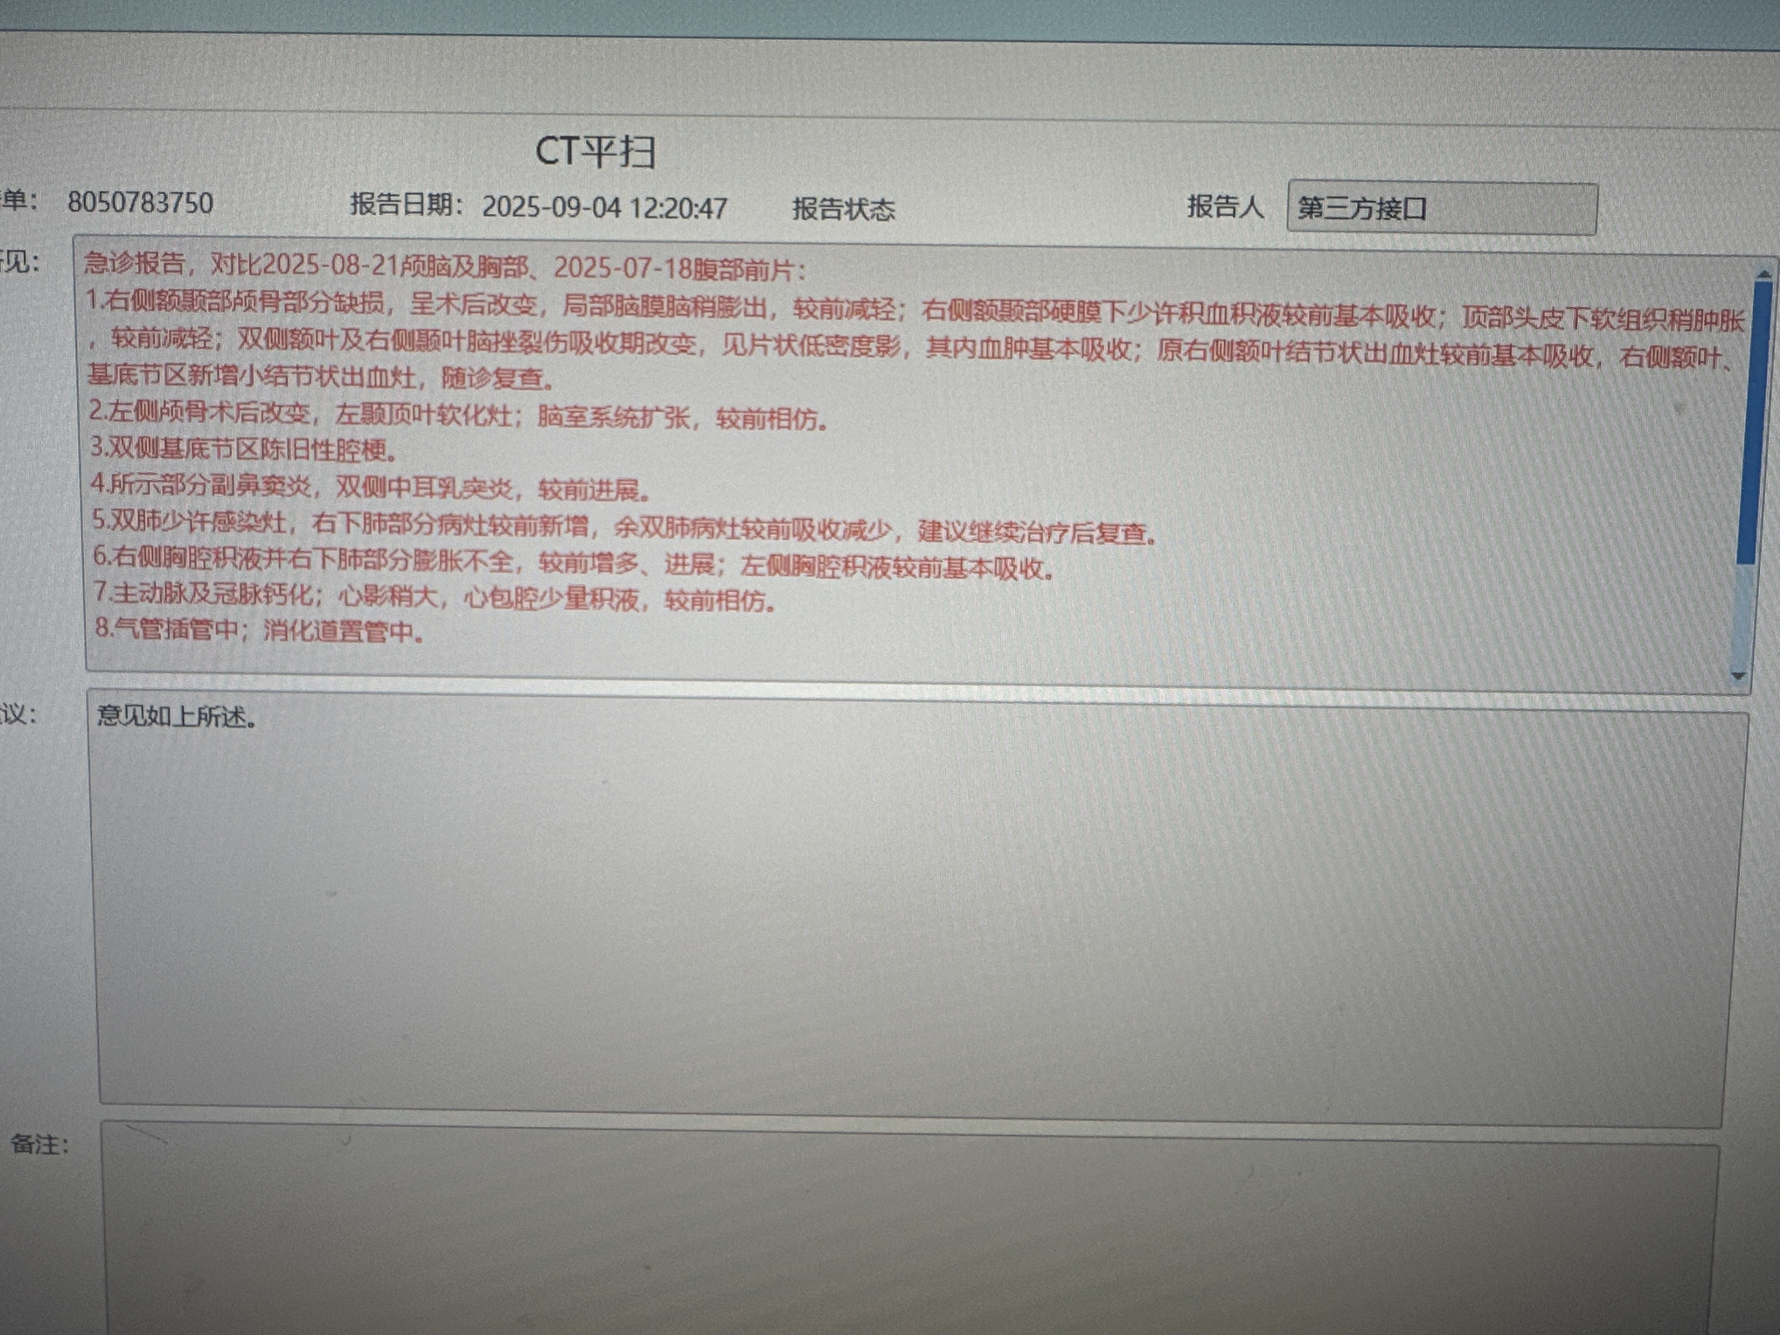
● 入院后检查
3.影像学检查：

Slide 7
● 诊断评估
诊断评估
1.初步诊断：1、脑出血恢复期（主诊断）
2、肺部感染
2.诊断依据：1、突发意识不清2周
2、2025-12-01当地医院头颅CT提示：左侧额叶出血
3、2025-12-10当地医院痰培养CRAB
3.鉴别诊断：1、动静脉畸形破裂出血：支持点：突发意识不清；不支持点：需行CTA或者DSA进一步鉴别血管问题。

Slide 8
● 治疗过程
1.药物：2025-12-14 ～2025-12-22
注射用头孢哌酮舒巴坦钠3.0g ivgtt q8h
注射用替加环素100mg ivggt q12h
2025-12-17～2025-12-22
注射用盐酸依拉环素50mg q12h
2.手术：2025-12-01：开颅血肿清除术

Slide 9
● 治疗过程
3.微生物/病理结果：痰培养：鲍曼不动杆菌
4.方案调整：因术后持续发热，于2025-12-17日加用依拉环素联合治疗
5.指标追踪：12-15：
C反应蛋白172.5、白细胞18.13、体温38.0℃
12-16
C反应蛋白121.7、白细胞15.17、体温38.3℃
12-17
C反应蛋白97.51、白细胞15.84、体温38.0℃
12-18
C反应蛋白77.13、白细胞14.67、体温37.5℃
12-20
C反应蛋白56.67、白细胞11.55、体温37.4℃
12-22
C反应蛋白48.93、白细胞10.47、体温36.8℃

Slide 10
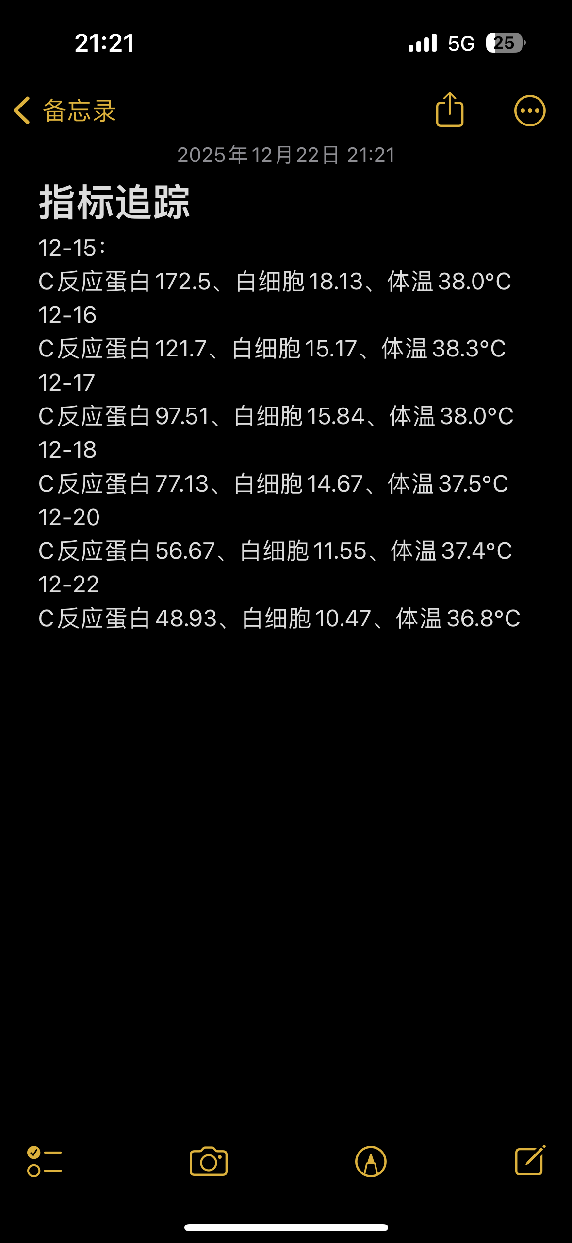
● 治疗过程
3.时间轴记录:(折线图)

Slide 11

● 诊疗体会
1.疗效评价：疗效：起效迅速，能快速控制感染症状，临床治愈率与传统抗菌药物相当或更优。安全性：耐受性良好，常见不良反应为恶心、呕吐等胃肠道反应（轻度至中度），罕见肝肾功能异常、过敏反应，无明显耳毒性、肾毒性，药物相互作用少。
2.局限性：患者入院结合当地痰培养结果，未第一时间行依拉环素目标治疗，延长患者治疗时间。
3.结论：依拉环素适用于多重耐药菌感染的成人患者，临床需依据病理学证据，严格评估感染菌株与用药禁忌，监测不良反应，结合患者经济情况选择，确保抗菌治疗精准、安全。

Slide 12
感谢观看
敬请指导

